Slide 1
Forberedelseskurs i programmering

Slide 2
Tirsdag
Datamaskinen
Lunsj
Programmeringsspråk

Slide 3
Datamaskinen
Modul 3

Slide 4
Historie
PC = Personal Computer
De første datamaskinene var langt fra personlige!
Enorme maskiner
Ekstremt dyre
Krevde et team med vitenskapsmenn for operasjoner og vedlikehold

Slide 5
ENIAC
Electronic Numerical Integrator Analyzer and Computer (ENIAC)
Ble laget for det amerikanske militæret for å gjøre utregninger på bl.a. missilbaner
Kostet $ 500,000
Veide 30 tonn
Brukte 30 sek. på å regne ut noe som ville tatt et team 12 timer

Slide 7
Fra da til nå
Datamaskiner var store investeringer og var omtrent kun å finne på universiteter
Ble ofte brukt til å gjøre store utregninger på rekordtid
Brukte vakuumrør til å flytte elektriske signaler fra ett sted i maskinen til et annet
Var avhengig av at mennesker styrte elektrisk strøm dit det skulle

Slide 8
"Revolusjonen"
Mikroprosessoren, Ted Hoff, 1971
Var på størrelsen med en fingernegl
De kunne kjøre programmer
Lagre informasjon
Håndtere data helt selv

Slide 9
"Revolusjonen"
Dette gjorde at datamaskiner kunne lages mindre, raskere og billigere
MITS Altair 8800, $400-$600
(MITS ansatte senere Bill Gates)
Micro Instrumentation and Telemetry Systems

Slide 10
Datamaskiner er i dag små, raske og kostnadseffektive

Slide 11
Michigan Micro Mote (M3) < 0.5 cm (verdens minste datamaskin)

Slide 12
Hovedkomponenter
Hovedkomponentene i en datamaskin er:
Prosessor, også kalt CPU (Central Processing Unit)
Harddisk/SSD
RAM, også kalt hurtigminne. Står for Random Access Memory
(Grafikkort)
Alle disse komponentene (m.fl.) er plassert på et hovedkort

Slide 13
Eksternt
Hovedkort

Slide 14
Oppgaver
Oppgavene til komponentene er
Prosessor: Ta imot og sende el. impulser videre + beregninger. Uttrykkes i GHz = antall impulser pr. sekund
Harddisk/SSD: Lagre data over lang tid, også uten strøm. (enhet GB/TB)
RAM: Lagre data over kort tid, er avhengig av strøm. (enhet GB)
Grafikkort: Vise punkter med farger på skjermen
Hovedkort: Koble sammen de overnevnte komponentene (m.fl.)

Slide 15
CPU Harddisk RAM

Slide 16
Eksempel: trykke på en tast
CPU
RAM
Tastatur

Slide 17
Eksempel: trykke på en tast
CPU
RAM
Trykker på tasten A
Tastatur

Slide 18
Eksempel: trykke på en tast
CPU
RAM
Mottar impuls
Tastatur

Slide 19
Eksempel: trykke på en tast
CPU
RAM
Regner om puls
Tastatur

Slide 20
Eksempel: trykke på en tast
CPU
Slår opp og henter A
RAM
Tastatur

Slide 21
Eksempel: trykke på en tast
CPU
RAM
Sender A videre til eks. skjermkort
Tastatur

Slide 22
Oppgaver

Slide 23
Programmeringsspråk
Modul 4

Slide 24
Programmeringsspråk
Det finnes en rekke ulike programmeringsspråk
Noen kaller disse dialekter fremfor språk i den form at få er veldig ulike, alle snakker datamaskinens språk
Ulike språk har sine fordeler og ulemper

Slide 25
Historie
Hullkort
Fortran
Switcher m/kabler (nevnte dette litt i stad), ref ENIAC

Slide 27
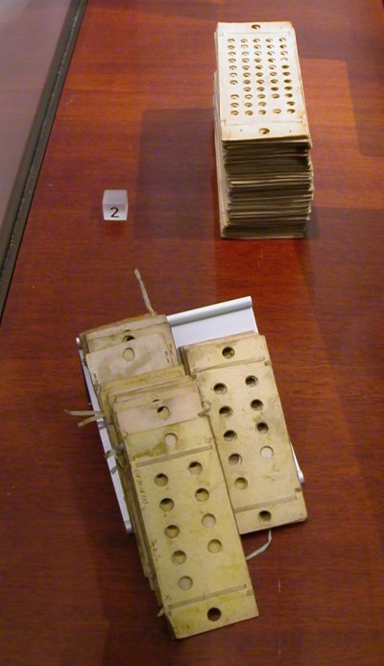
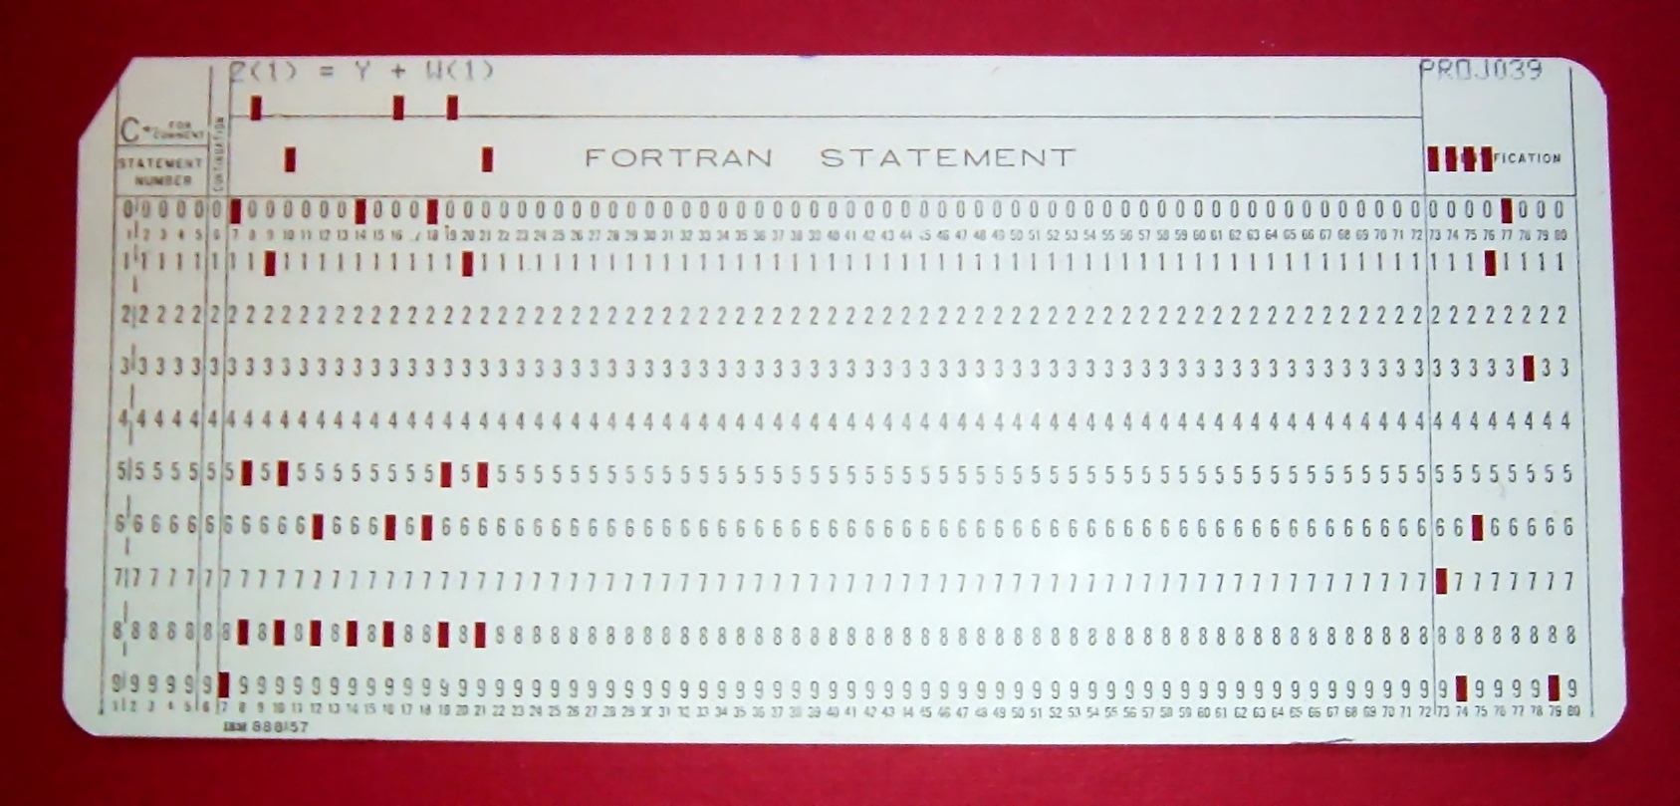

Slide 28
Høynivå vs. lavnivå språk
Vi kategoriserer ofte programmeringsspråk som
Høynivå
(Mellomnivå)
Lavnivå
Kan sees på som abstraksjonsnivåer
Mao. hvor langt ned i datamaskinen har vi "tilgang til" fra språket alene

Slide 29
"Kort innpå": Abstraksjon
"(til abstrahere), noe som bare er tenkt og ikke-anskuelig
[observerbart / fysisk tilstede], som
mangler konkret og sansbar virkelighet."
- Store Norske Leksikon

Slide 30
Høynivå vs. lavnivå språk
Alle programmeringsspråk må en eller annen gang ende opp helt nederst i maskinen (impulsnivå)
Nivåene skiller på antall steg / veier som må tas mellom språket selv, og impulsnivå
Noen generaliseringer:
jo lavere nivå språket er, desto raskere kjører programmet
jo lavere nivå språket er, desto vanskeligere er det å lese/lære/lage

Slide 31
Programvare (Software)
Program (f.eks. Word)
Terminal/Konsoll
Operativsystem
Maskinvare (Hardware)
Evt. Annen maskinvare
RAM
CPU

Slide 32
SQL - deklarativt, nesten som talespråk
Python / Ruby - lar deg se bort fra detaljene som Java/C++ osv.
Java / C# - mer abstraksjon, har f.eks. ikke direkte tilgang til RAM
C++ - de samme mulighetene som C, men kan abstrahere mer
C - kan abstrahere, men har direkte tilgang til RAM
Assembly - skriver instruksjoner/kommandoer til prosessoren
Maskinkode - skriver så og si impulser til datamaskinen

Slide 33
SQL
Er per def. Ikke et programmeringsspråk
SELECT * FROM employees WHERE name = "john"

Slide 34
Python / Ruby
number1 = 20
number2 = 10
sum = number1 + number2

Slide 35
Java
public class Calculator {
public static void main(String[] args) {
int number1 = 20;
int number2 = 10;
int sum = number1 + number2;
}
}

Slide 36
C / C++
#include <stdio.h>
int main(){
int number1 = 20;
int number2 = 10;
int sum = number1 + number2;
return 0;
}

Slide 37
Assembly
IMM R0, 0x80
LOAD R0, R0
IMM R1, 0x84
LOAD R1, R1
IMM R2, 0x0
IMM R3, 0x4
IMM R4, 0x0
IMM R5, 0x1
STORE R0, R2
ADD R0, R0, R3
ADD R4, R4, R5

Slide 38
Assembly
IMM R0, 0x80
LOAD R0, R0
IMM R1, 0x84
LOAD R1, R1
IMM R2, 0x0
IMM R3, 0x4
IMM R4, 0x0
IMM R5, 0x1
STORE R0, R2
ADD R0, R0, R3
ADD R4, R4, R5
Hvilken handling skal utføres?
Hvor skal den
nye verdien lagres?
Register 1 (verdi 1)
Register 2 (verdi 2)

Slide 39
Maskinkode
0x 60 00 00 80
0x A4 00 00 00
0x 60 01 00 84
0x A4 01 01 00
0x 60 02 00 00
0x 60 03 00 04
0x 60 04 00 00
0x 60 05 00 01
0x 08 00 00 02
0x 20 00 00 03
0x 20 04 04 05

Slide 40
Maskinkode
0x 60 00 00 80
0x A4 00 00 00
0x 60 01 00 84
0x A4 01 01 00
0x 60 02 00 00
0x 60 03 00 04
0x 60 04 00 00
0x 60 05 00 01
0x 08 00 00 02
0x 20 00 00 03
0x 20 04 04 05
Hvilken handling skal utføres?
Hvor skal den
nye verdien lagres?
Register 1 (verdi 1)
Register 2 (verdi 2)

Slide 41
Popularitet

Slide 42
Hvorfor er Java så populært?
Noen faktorer som bidrar til dette:
Java er en god blanding mellom enkelthet i å lese/lære/lage og hastighet
Java er et godt etablert og vedlikeholdt språk
Java er et sikkert språk - den har en "vakt" mellom programmet og datamaskinen
Java skrives likt og fungerer likt på alle plattformer (OS/hardware)
Java er godt støttet og utbredt i bedriftssammenhenger

Slide 43
Andre programmeringsspråk
Objective-C - tidligere språk for OSX, iOS og apper, iPhone/iPad
Swift - det nye og nåværende språk for iOS og apper, iPhone/iPad
PHP - brukes på nettsider/nettløsninger
JavaScript - brukes også på nettsider/nettløsninger
R - brukes mye i statistikk og analyse i og mot datasett
Matlab - brukes i matematisk sammenheng, grafer, likninger etc.

Slide 44
Kompilatoren
Eng.: compiler
En kompilator er et program som gjør om et programmeringsspråk (kildespråk) til et annet programmeringsspråk (målspråk)
Mao. et program som "oversetter" programmering gjort av mennesker (kildekode) til noe som datamaskinen forstår, f.eks. binært
Alle programmeringsspråk (diskutabelt på maskinkodenivå) har en kompilator
Dette gjøres på hele koden før programmer (kan) kjøres

Slide 45
Virkemåte (generalisering)
0x 60 00 00 80
0x A4 00 00 00
0x 60 01 00 84
0x A4 01 01 00
0x 60 02 00 00
0x 60 03 00 04
#include <stdio.h>
int main(){
int number1 = 20;
int number2 = 10;
int sum = number + number2;
return 0;
}
Kompilator

Slide 46

2: Forespørsel
0x 60 00 00 80
0x A4 00 00 00
0x 60 01 00 84
0x A4 01 01 00
0x 60 02 00 00
0x 60 03 00 04
5: Kompilert kode
#include <stdio.h>
int main(){
int number1 = 20;
int number2 = 10;
int sum = number + number2;
return 0;
}
3: Kompilator sjekker
Kompilator
1: Kode
4: Gir tilbakemelding

Slide 47
0x 60 00 00 80
0x A4 00 00 00
0x 60 01 00 84
0x A4 01 01 00
0x 60 02 00 00
0x 60 03 00 04
Kompilator
5: Kompilert kode
6: Kjøres som et program
Program
Input
Output

Slide 48
Kompilatorens oppgaver
I all hovedsak: gjøre dataprogrammer kjørbare / gjennomførbare for datamaskinen
Oversette fra høyere nivå språk til lavere nivå språk (f.eks. assembly eller maskinkode)

Slide 49
Kompilatorens oppgaver
For programmereren
Melde om noe har gått galt (error/feil)
Melde om noe kommer til å gå galt (ugyldig kode)
Melde om syntaksfeil
Gi tips for å rette opp en fremtidig feil
Henvise til dokumentasjon
For datamaskinen
Fortelle hva den skal gjøre
Fortelle når den skal gjøre det
Fortelle i hvilken rekkefølge den skal gjøre hva
(Fortelle om binærtallet er toerkomplement eller ikke)

Slide 50
Interpreter
En oversetter (eng. interpreter) fungerer mye på samme måte som en kompilator, forskjellen er at den tar én linje om gangen, i motsetning til hele koden samtidig

Slide 51
Andre typer
En dekompilator oversetter fra lavnivå språk til høynivå språk
En transpilator (også kalt kilde-til-kilde-kompilator) oversetter mellom høynivå språk eller lavnivå språk, respektivt

Slide 52
Oppgaver

